Slide 1

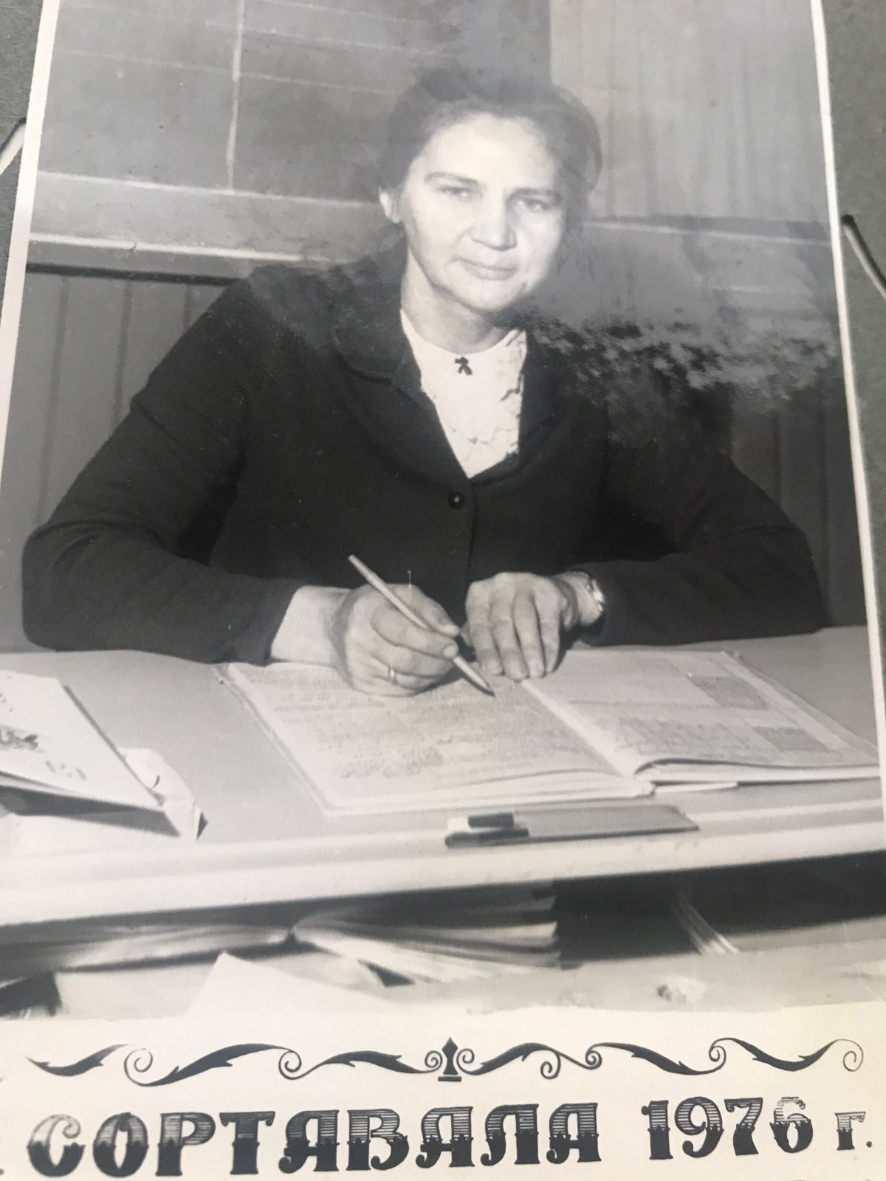
«Школа – смысл её жизни»

Slide 2

Для многих выпускников нашей школы первым учителем была Стефаненко Вера Матвеевна.
Вся трудовая деятельность Веры Матвеевны связана с образованием.
44 года учительства, 38 лет из них в нашей Туокслахтинской школе.
Её жизненный путь – это путь добросовестного труда, стремления служить школе и детям.

Slide 3
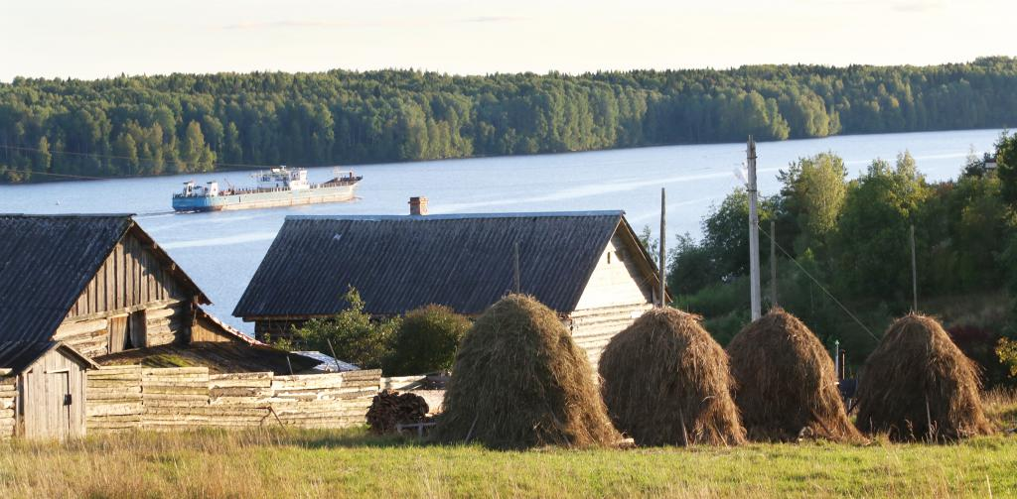
Вера Матвеевна родилась 9 сентября 1934 года в деревне Воронье Подпорожского района Ленинградской области в простой крестьянской семье.
Мать- Белованова Прасковья Ивановна, отец – Белованов Матвей Петрович воспитывали шестерых детей: три сестры и три брата.

Slide 4
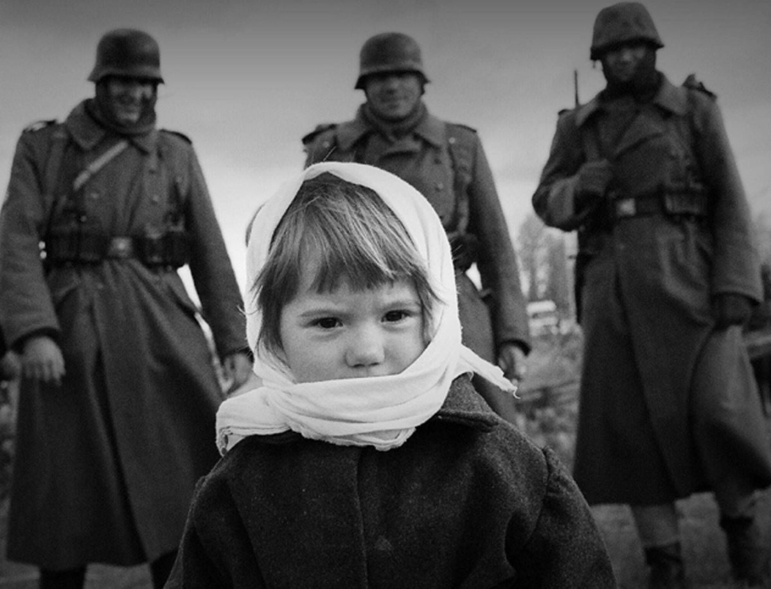
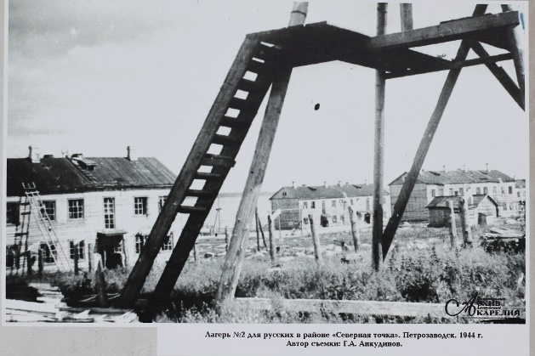
Когда началась Великая Отечественная война, Вере Матвеевне было почти семь лет и осенью она должна была идти в школу, в первый класс. Но война перечеркнула все планы.
Из воспоминаний самой Веры Матвеевны, записанных её внучкой Солонович Ириной Андреевной:
«Все, кто могли , ушли на фронт эвакуировались из деревни , а семья бабушки с некоторыми другими семьями не смогли уйти из деревни. Взяв немного еды, одежды, ушли из деревни в лес, там некоторое время жили в землянках. Но финны пришли в деревню ,они нашли всех, кто жил в лесу. Всех погнали в Карелию, двигались пешком все: и малые дети, и старые люди. Так добрались до Петрозаводска, до концлагеря №2.

Slide 5
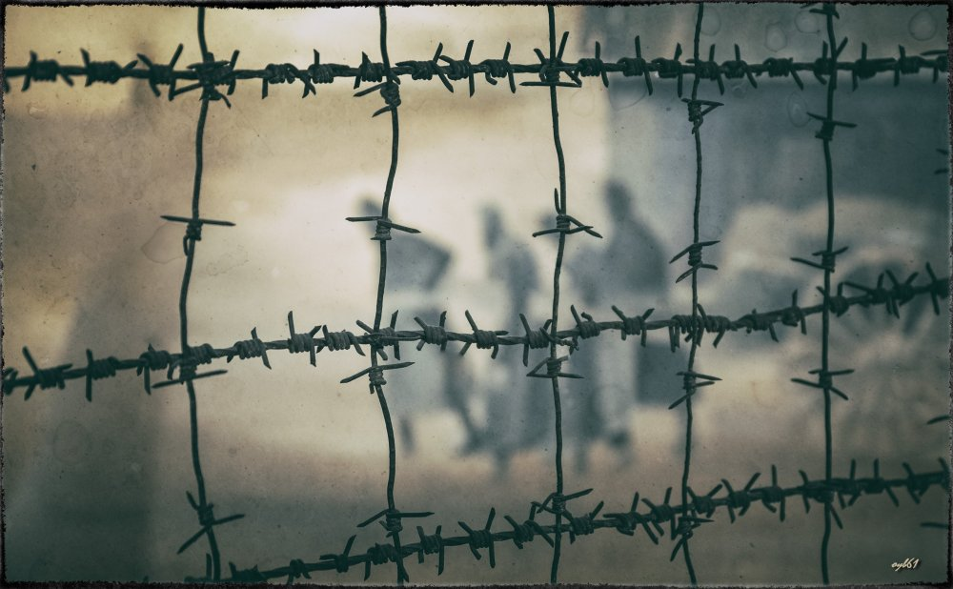
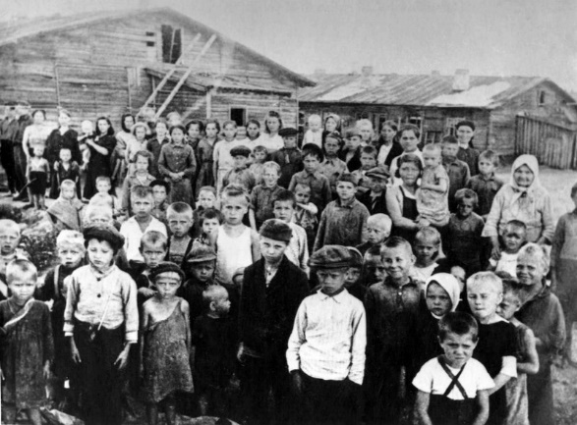
Началась жизнь за колючей проволокой. Люди жили в бараках, в темноте. На неделю давали небольшой паек, дети всегда были голодные. Родители старались от своего пайка крошки отдать детям, а сами голодали. Меньше года родители прожили в лагере. Отец умер 3августа 1942г ,а мама 8августа 1942г. Дети остались одни .Жить стало ещё труднее без родительской ласки и заботы .Детям приходилось работать. Детей сирот в лагере становилось все больше и больше .Их забирали в детские дома. Здесь они трудились ,их кормили, а вечерами собирались вместе и вспоминали родителей.
28 июня 1944 года советская армия освободила узников концлагерей. День освобождения был и радостным, и печальным. Радость - наконец – то наступила долгожданная свобода, печаль в душе – остались одни, без родителей».

Slide 6
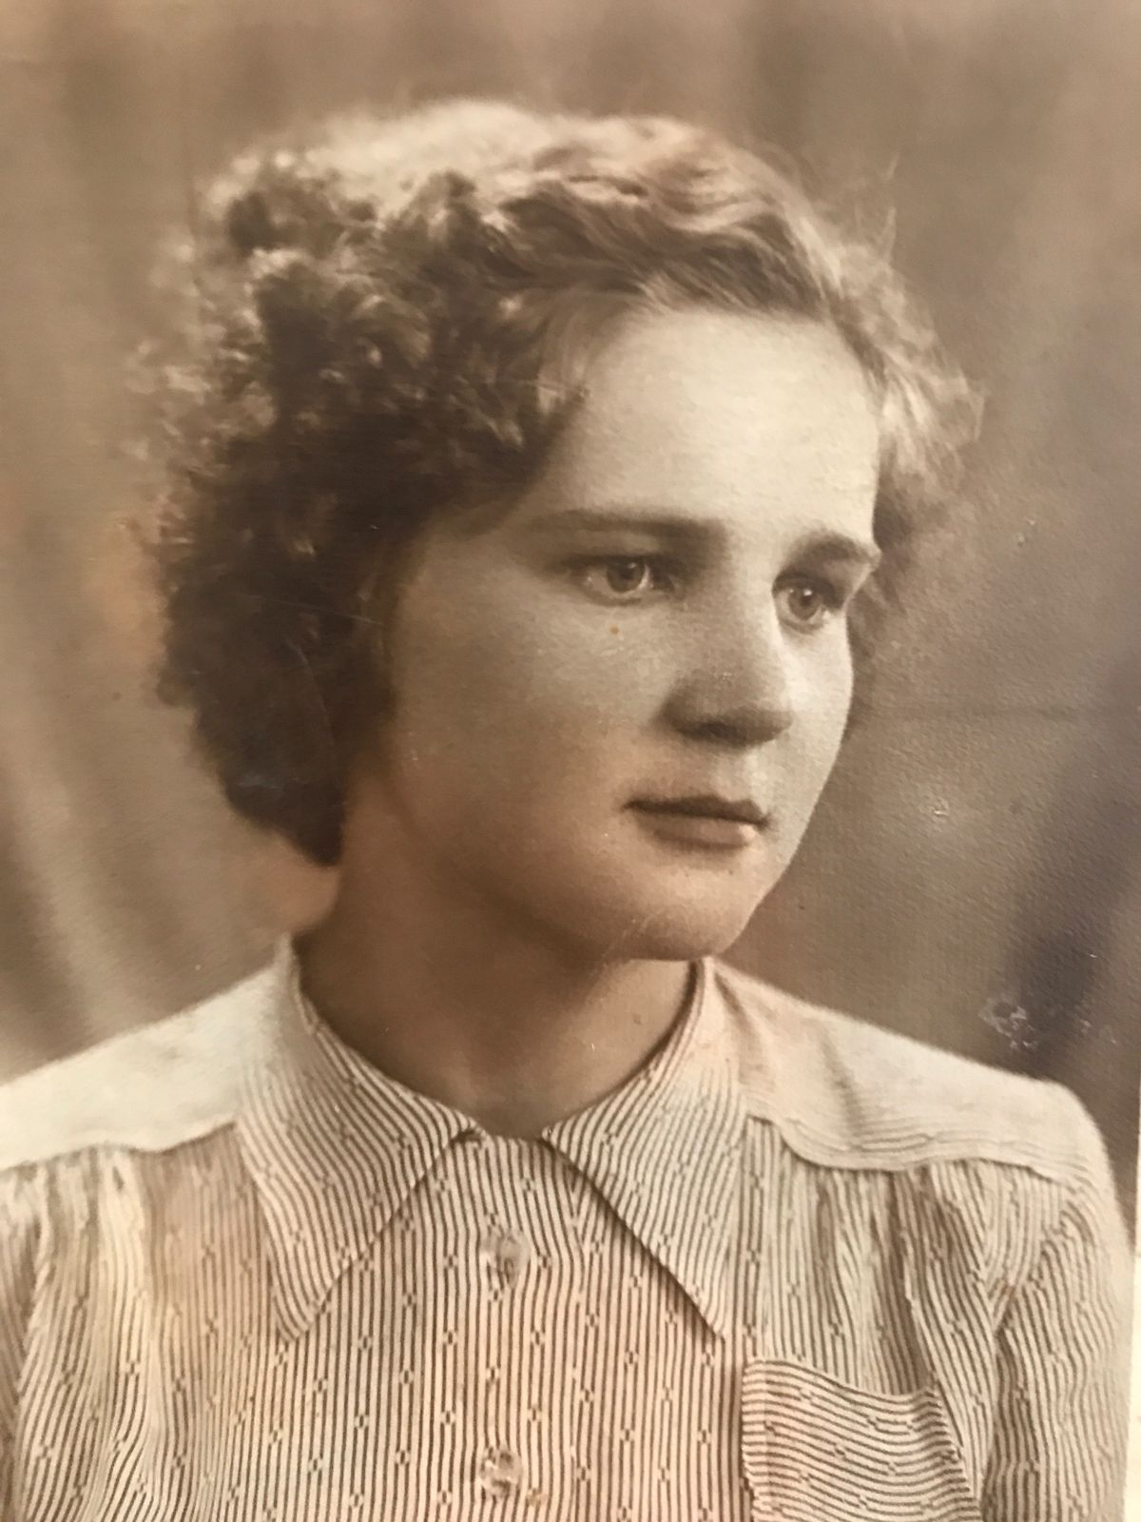
Вера Матвеевна вместе с братьями и сестрами после войны оказалась в Пудожском детском доме .
Затем поступила учиться на учителя начальных классов в Пудожское педагогическое училище. По его окончанию получила специальность «учитель начальных классов».

Slide 7
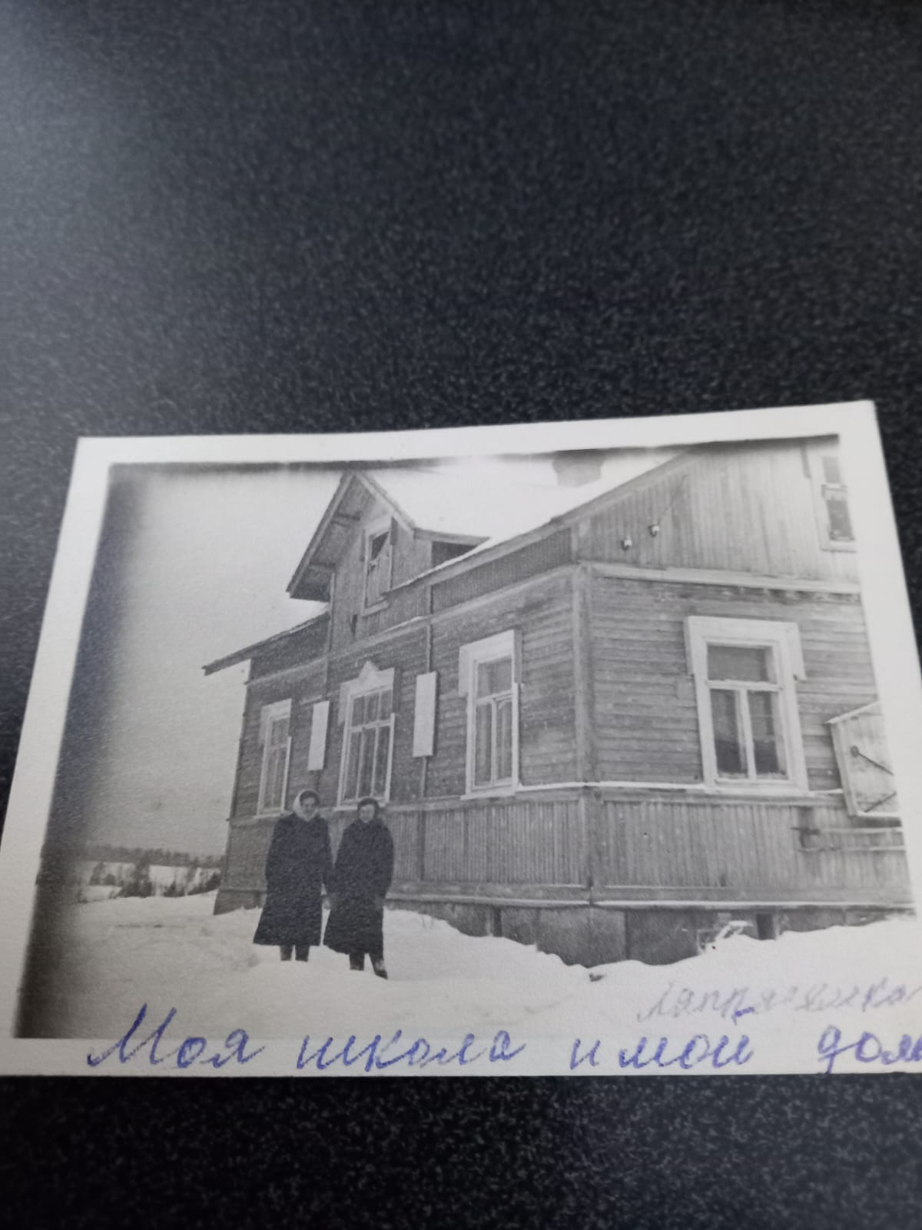
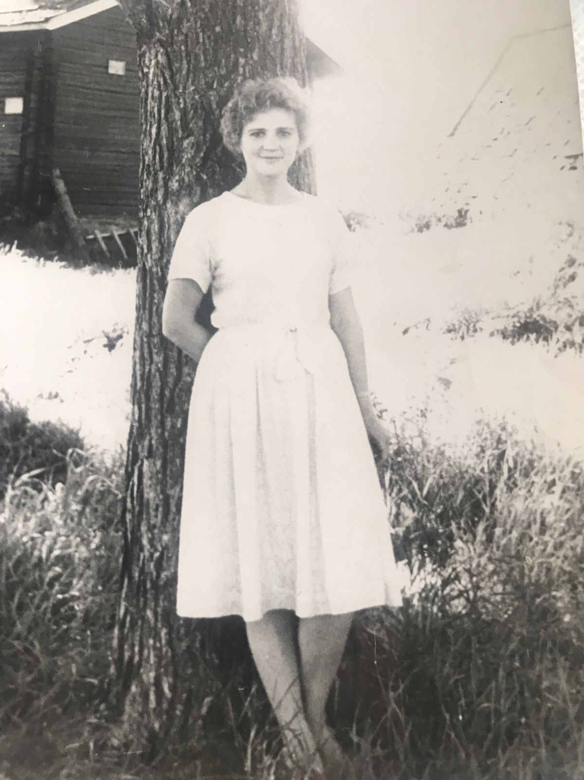
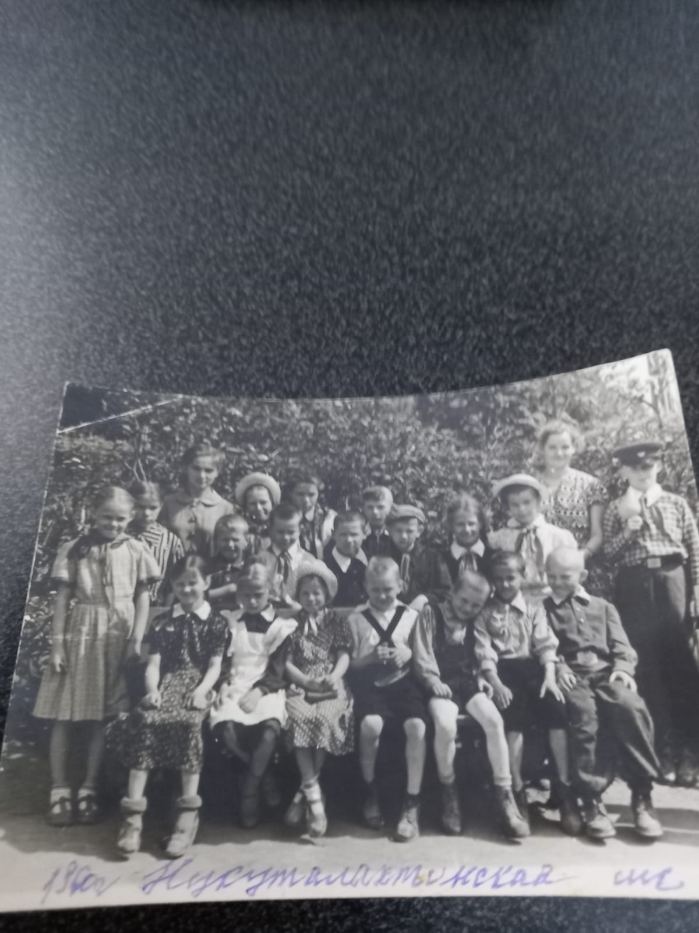
В 1954году началась трудовая деятельность педагога.
По распределению попала в Рюттю. Была принята на работу заведующей школой и учителем начальных классов .
Далее продолжила трудовую деятельность Ляппясельке, позже был Ламберг.

Slide 8
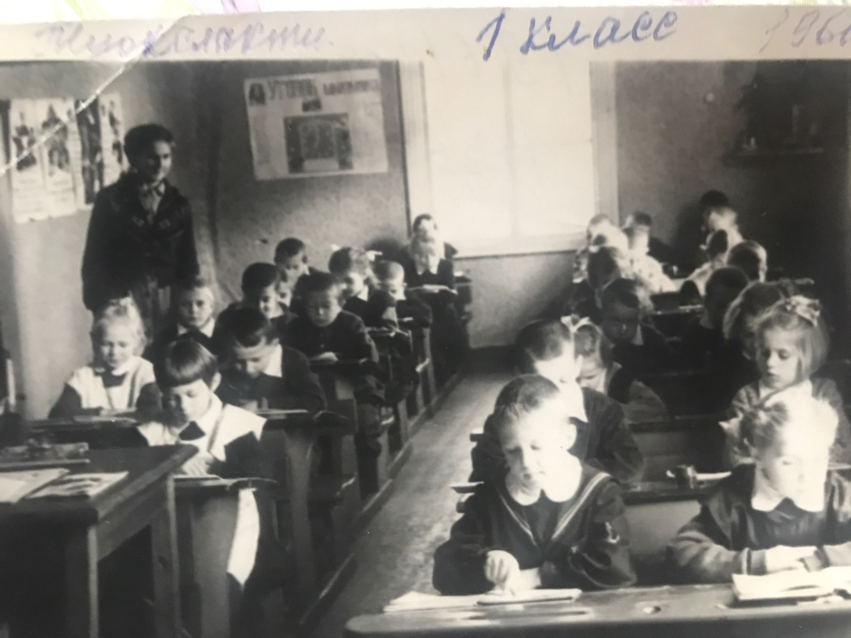
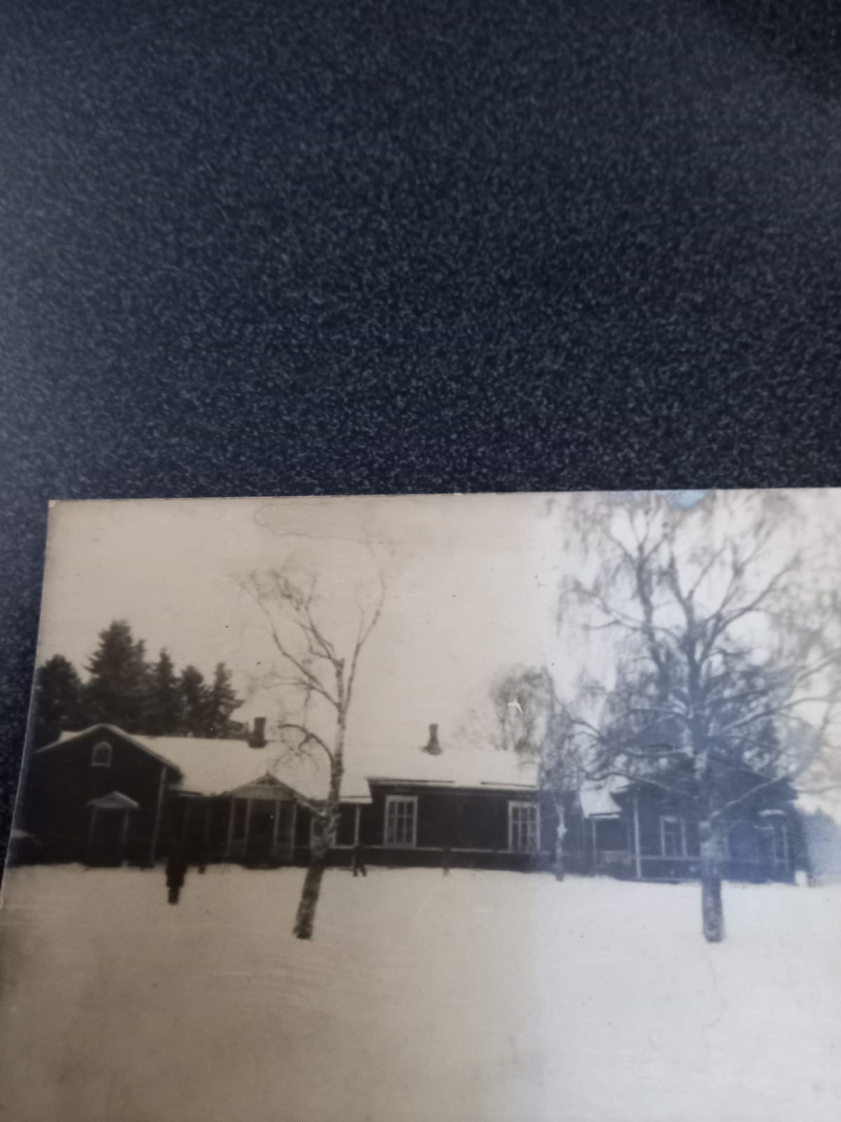
Трудовую деятельность в нашей Туокслахтинской школе Вера Матвеевна начала
2 августа 1960 года учителем начальных классов и работала в этой должности по 1994 год.
Потом ещё четыре года с 1994 по 1998 года трудилась в нашей школе в должности библиотекаря.

Slide 9
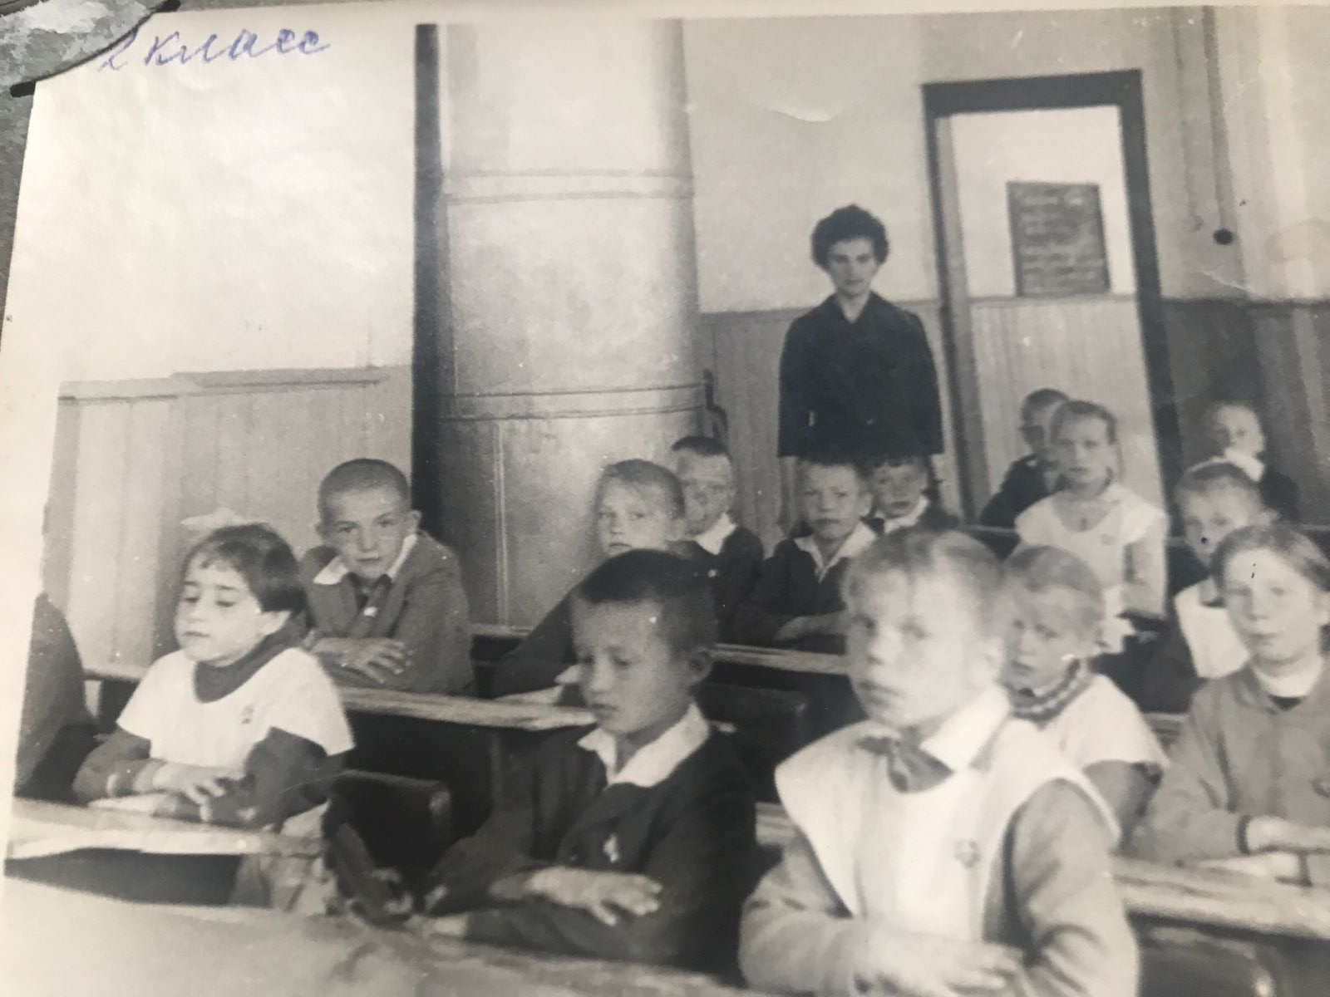
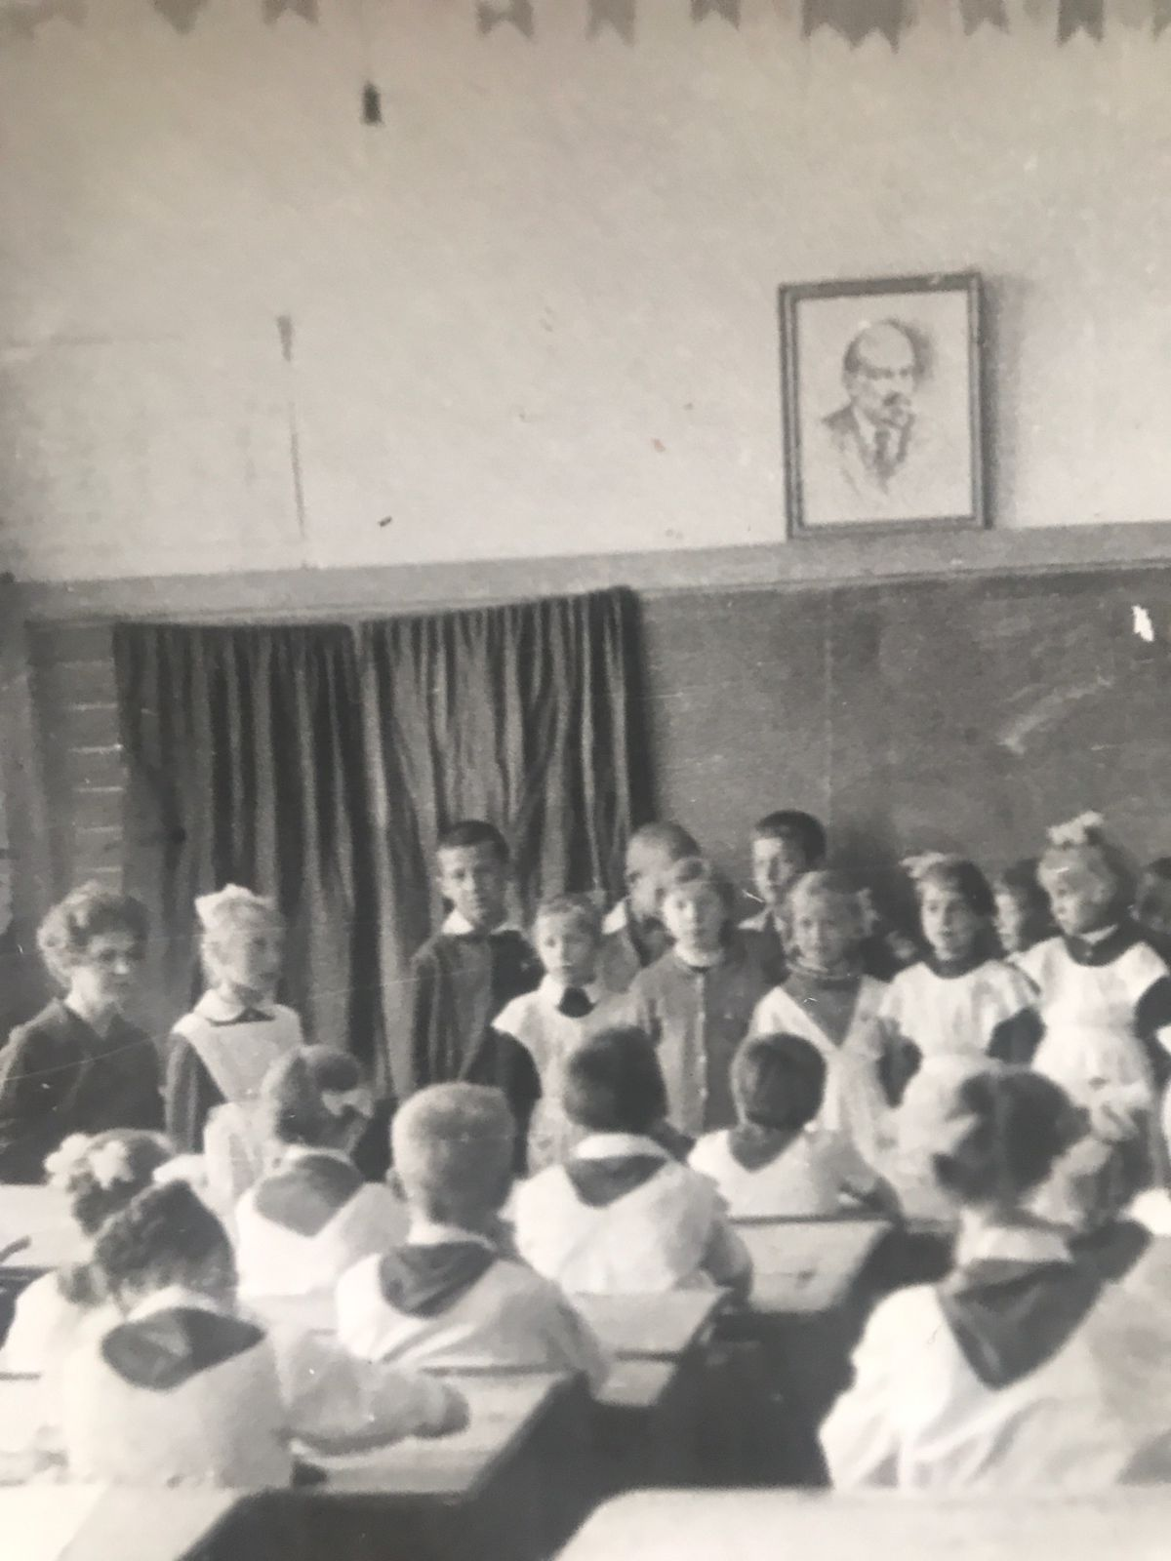
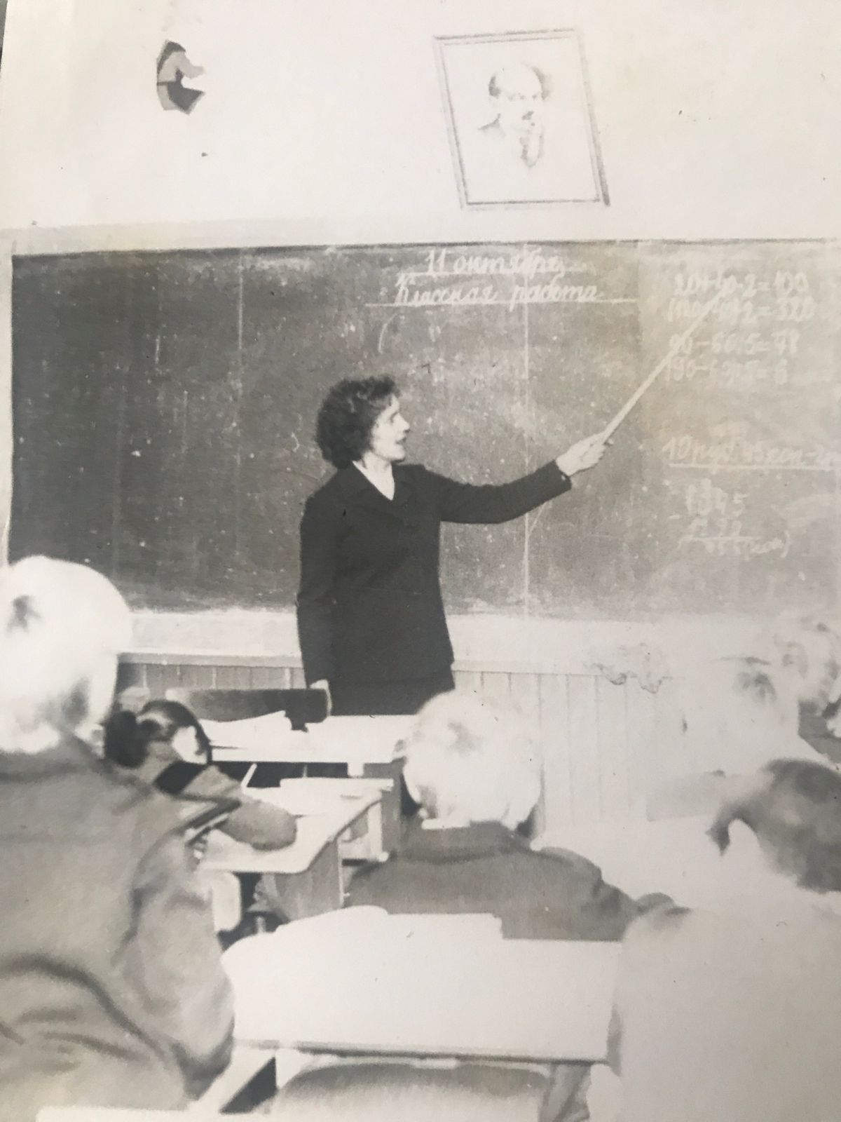
Как говорит Ирина, внучка Веры Матвеевны, :
‘’Школа была смыслом ее жизни’’.

Slide 10

Из воспоминаний Титова Алексея Алексеевича:
«Моя первая учительница, Вера Матвеевна, была доброй, справедливой, требовательной, понимающей.
Учила нас дружить, помогать друг другу».

Slide 11

Из воспоминаний Орешкиной Марины Петровны, выпускницы Туокслахтинской школы:
«В 1981 году я пошла в первый класс Туокслахтинской школы, которая находилась в поселке Туокслахти, встретила меня моя первая учительница Стефаненко Вера Матвеевна. Она была спокойная, добрая, интересная. За время учебы с 1 -3 класс она нам стала второй мамой. Все наши проблемы , радость она разделяла с нами. Вспоминаю такой случай: закончились уроки, мы пошли домой. У меня одноклассник забрал портфель , и я заплакала .Она спросила: ‘’Что случилось ?‘’Я рассказала ей ,на что она ответила: ‘’Не плачь! Он хотел помочь тебе донести портфель до остановки’’. И я успокоилась. В памяти у меня Вера Матвеевна осталась светлым, добрым , интересным человеком, которая научила нас уважению, трудолюбию и взаимопониманию’’.

Slide 12
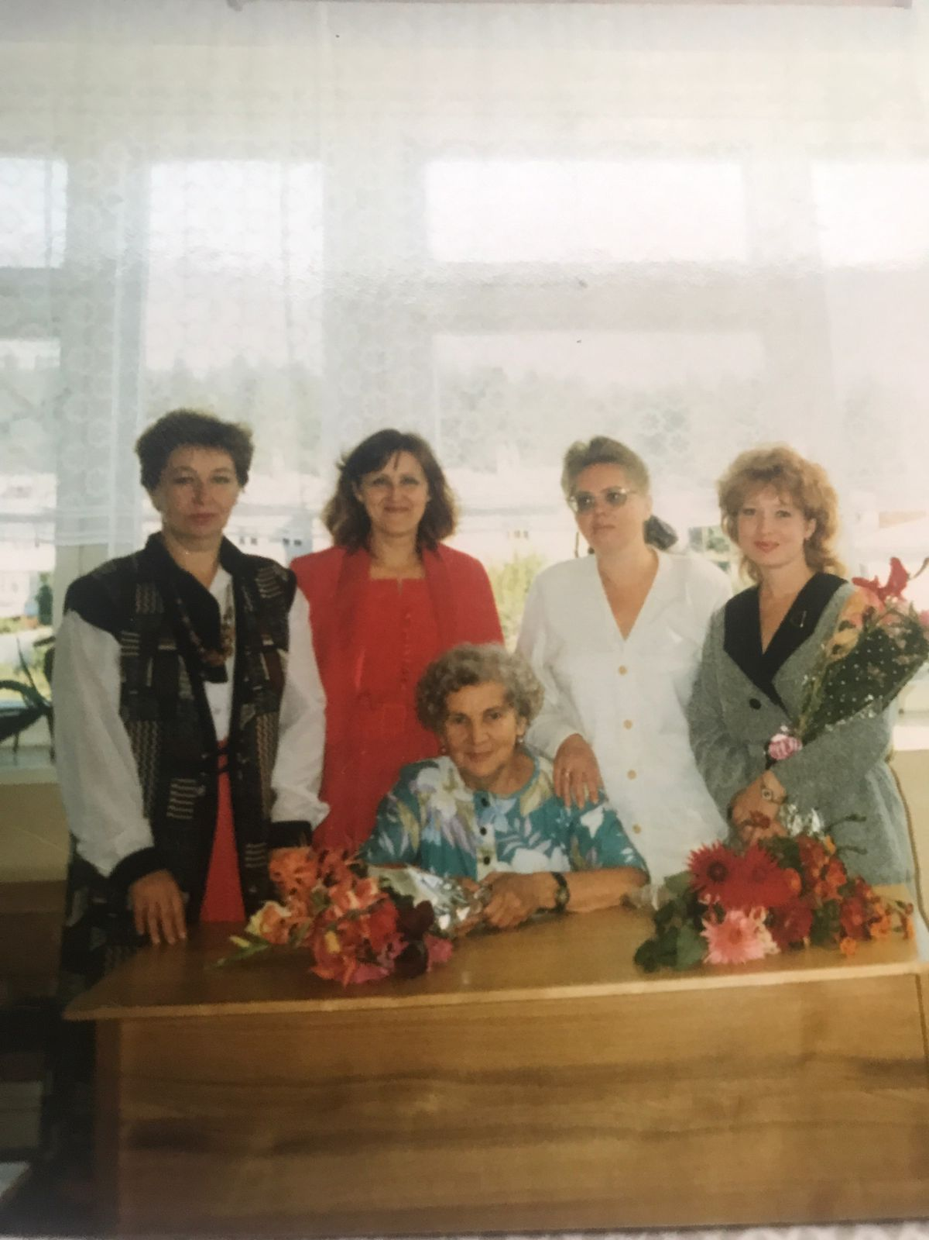
Самые добрые воспоминания о Вере Матвеевны и
у коллег.
Отмечая её человеческие качества, они говорят, что это был душевный, тактичный, спокойный, рассудительный, мудрый человек.
Как специалист – это был педагог-профессионал, знаток своего дела, человек, любящий детей.
Для коллег Вера Матвеевна была наставником, другом, второй мамой. Всегда можно было обратиться к ней за советом как по работе, так и с какой – то жизненной ситуацией. Молодые коллеги всегда чувствовали её заботу, опеку. Как говорит Наталья Константиновна: «была своей родной».
Школа для Веры Матвеевны была вторым домом, а может быть и первым. По мнению Юлианны Владимировны «она жила школой».

Slide 13
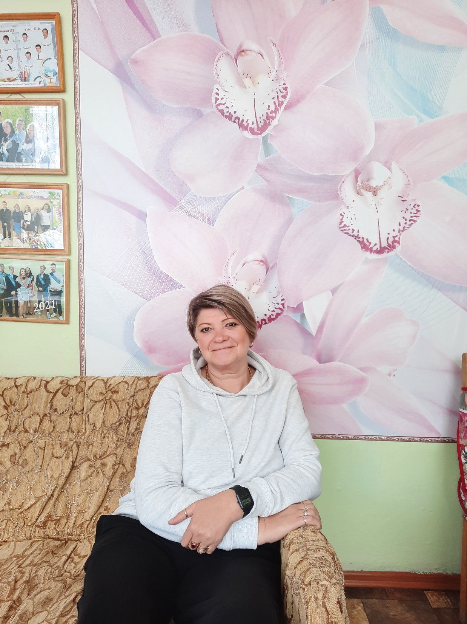
Из воспоминаний Копаневой Юлианны Владимировны, учителя начальных классов (работает в школе с 15 августа 1987 года)
«Вера Матвеевна была душевным, тактичным, внимательным человеком. Любящим детей, со своим складом жизни.
Грамотный специалист, хорошо знающий своё дело. Можно сказать, что она жила школой.
Много в жизни Вера Матвеевна добилась самостоятельно. Поэтому иногда говорила нам, молодым учителям: «Я училась сама и вы больше внимания уделяйте самостоятельной работе».

Slide 14
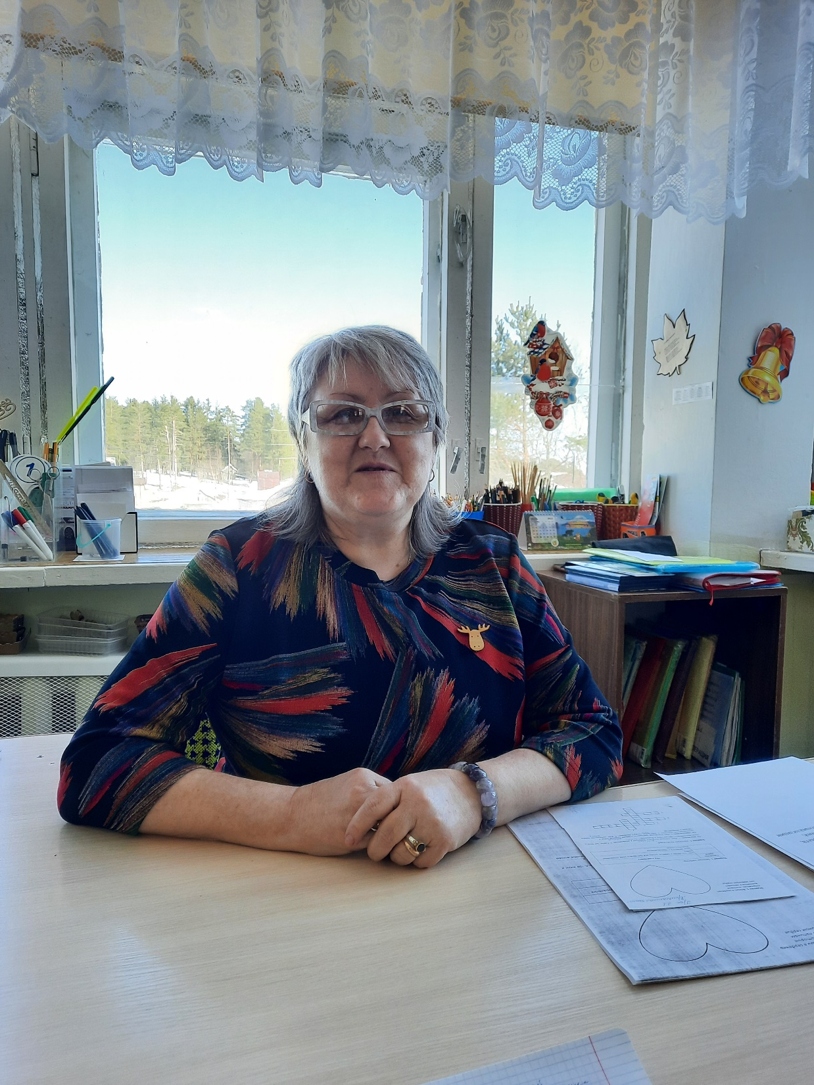
Из воспоминаний Смирновой Татьяны Александровны, учителя начальных классов (работает в школе с 15 августа 1984 года)
«Как человек Вера Матвеевна была очень добрая, спокойная, рассудительная, мудрая. В работе очень требовательная.
Для нас она была наставником и учителем, и второй мамой. Всегда можно было спросить у неё совета не только по работе, но и по жизни.
В любое время можно было прийти к ней в гости домой. Она была щедрой и гостеприимной хозяйкой».

Slide 15
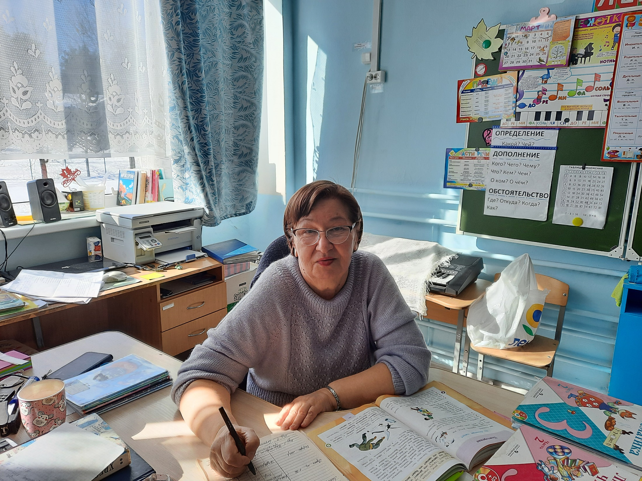
Из воспоминаний Крыльниковой Натальи Константиновны, учителя начальных классов (работает в школе с 26 августа 1985 года)
«О Вере Матвеевне самые добрые воспоминания. Я пришла в школу молодым педагогом, у меня был небольшой педагогический стаж, поэтому деловой совет опытного педагога был ценен для меня. Мы сами приглашали её к себе на уроки и боялись, что сделаем что-то не так. Но её советы, подсказки были полезными и озвучены по-дружески. Как любила сказать Вера Матвеевна, посещая наши уроки: «Я буду учиться у вас». Это был человек – профессионал. Я её воспринимала, как маму и наставника.
Как учитель она была требовательной, в её классе у ребят были самые чистые тетради, с хорошим каллиграфическим почерком. Как она этого добивалась, для нас всегда это была загадка.
Вместе с ней мы работали в летнем лагере при школе. Она много рассказывала нам о своём детстве, какие-то поучительные житейские истории.
Частыми гостями мы, учителя начальной школы, были у неё дома и здесь она раскрывалась, как гостеприимная хозяйка.
Я всегда чувствовала её заботу, опеку. Она была своей родной.»

Slide 16
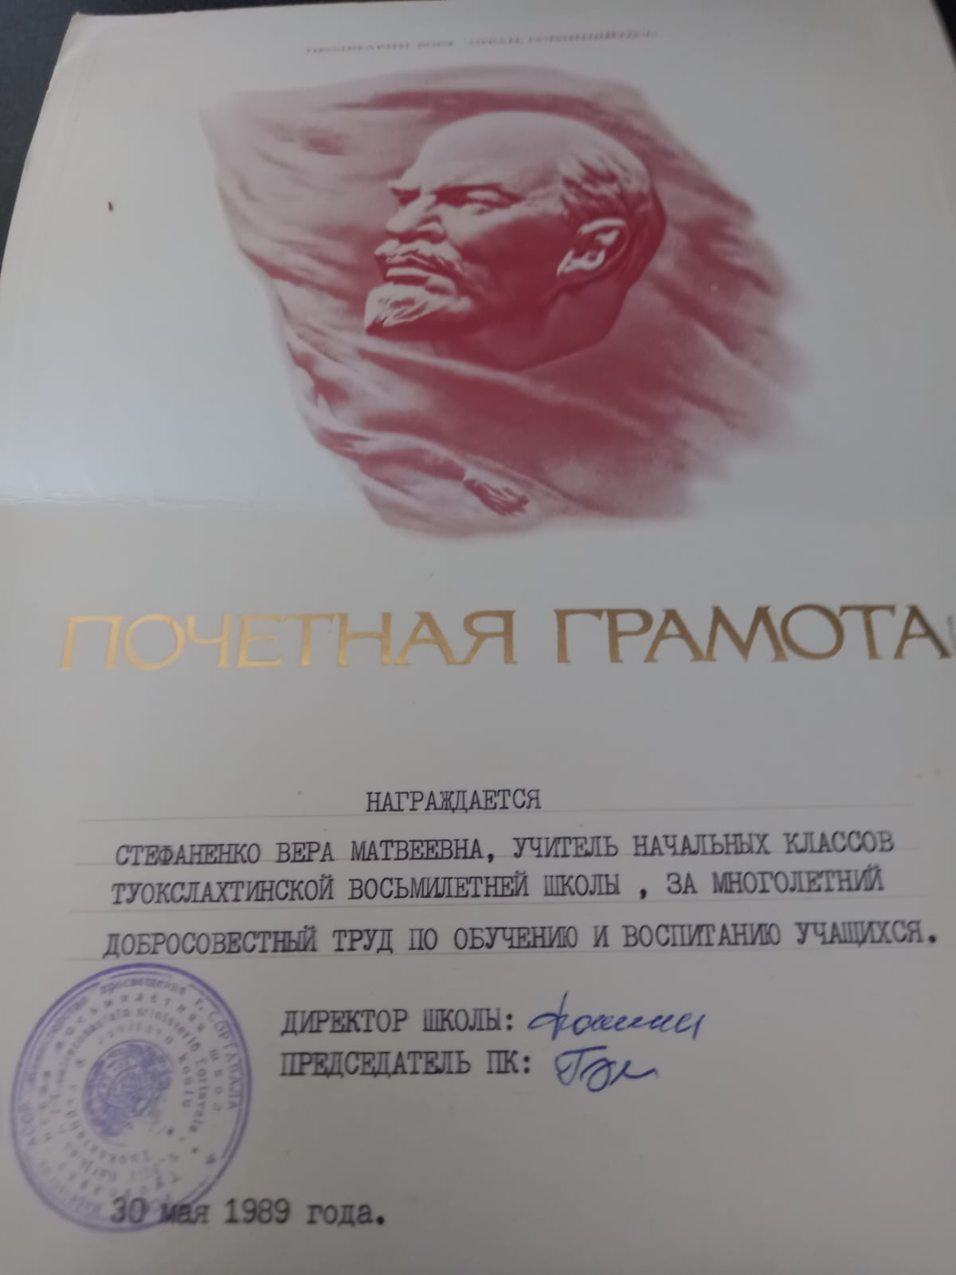
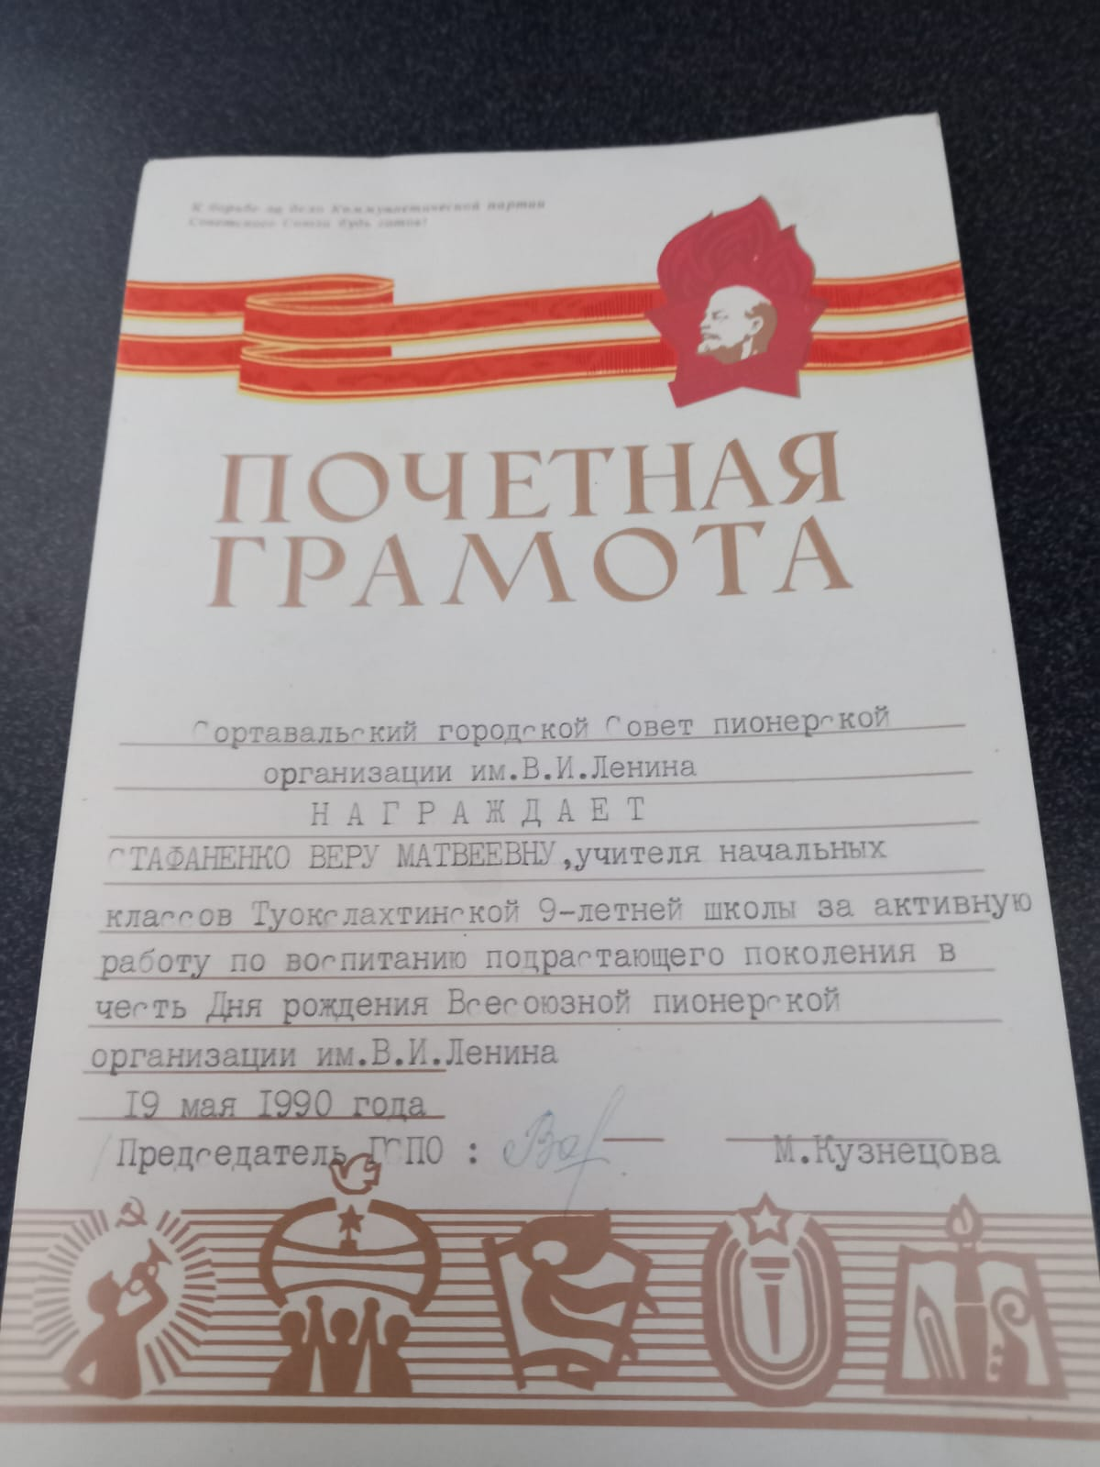
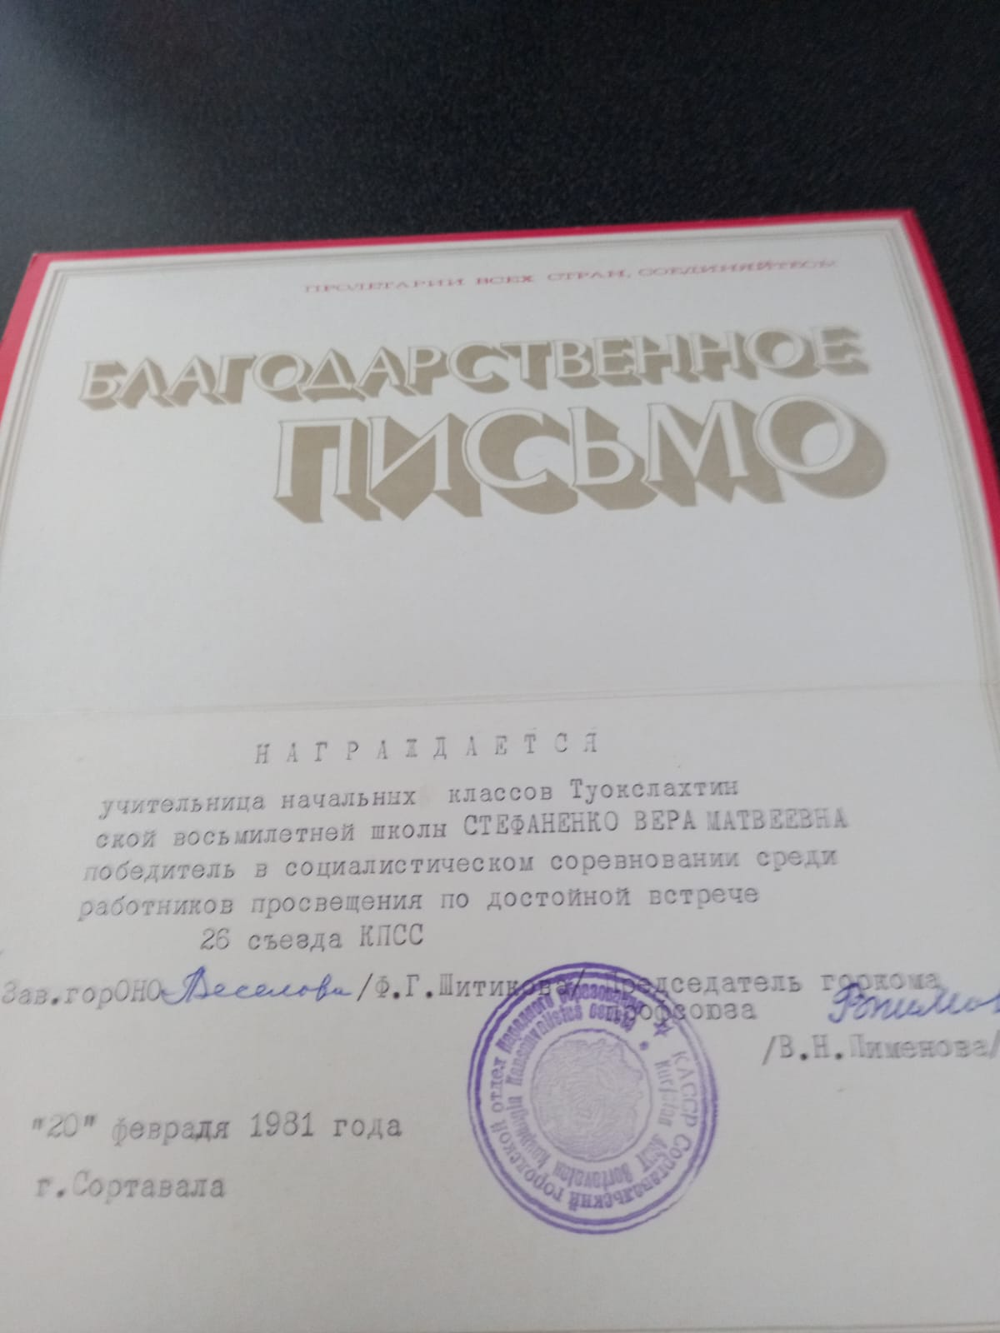
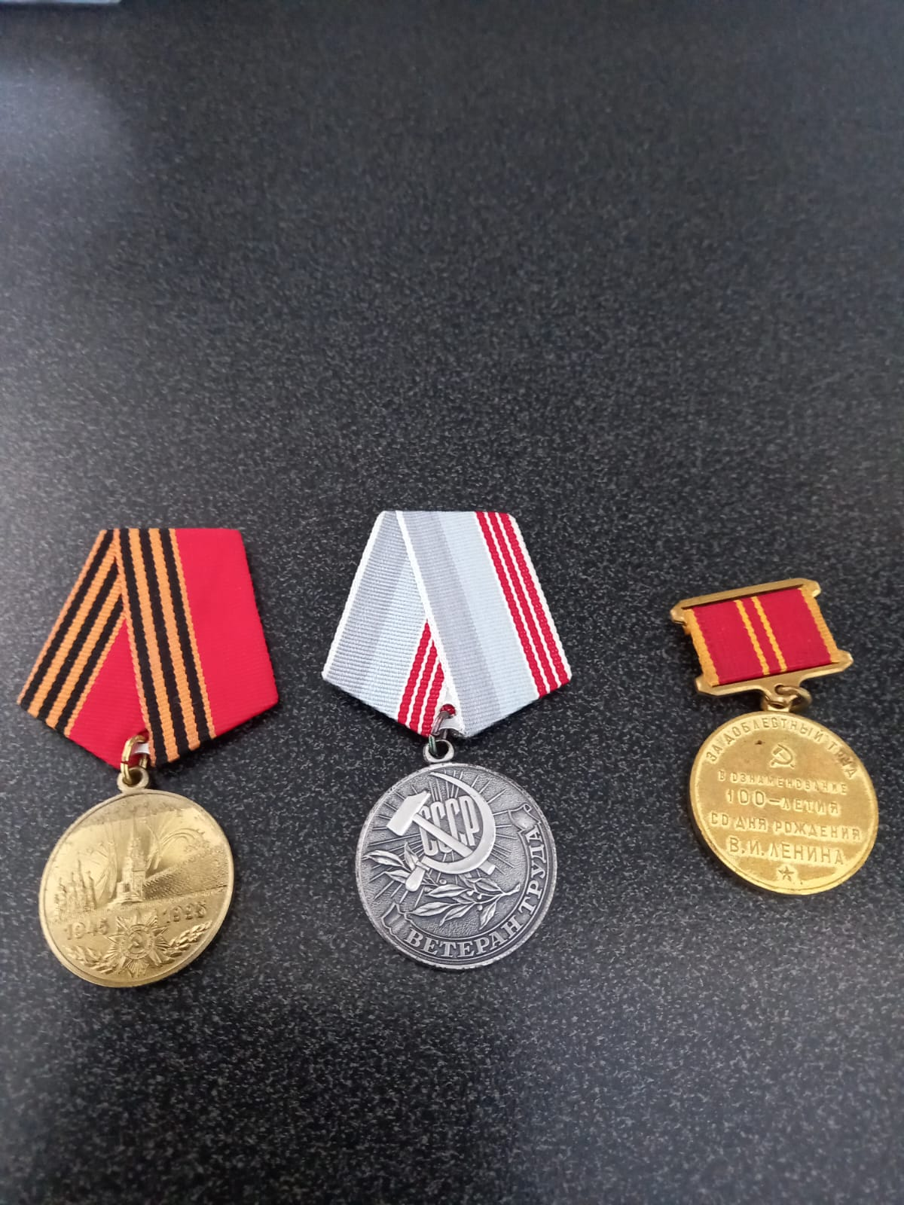
Вера Матвеевна была ответственным работником, добивающая высоких результатов, о чем свидетельствуют многочисленные поощрения: грамоты, благодарственные письма. В 1990 году за добросовестный труд была награждена юбилейной медалью к 100 – летию со дня рождения В.И. Ленина.

Slide 17
Детство у Веры Матвеевны было трудное, оно прошло за колючей проволокой, а потом в детском доме. Но она не потеряла доброты, которую щедро дарила своим ученикам, работая учителем.
Труд учителя нелегкий, но она любила свою профессию. Только любимому делу можно посвятить 44 года своей трудовой деятельности, можно согласиться с внучкой Веры Матвеевны: «Школа для неё была смыслом жизни».
Таким, наверно, и должен быть педагог.
Педагог, о котором по - доброму и с благодарностью вспоминают и ученики, и коллеги.

Slide 18
Учителей любимых имена.
Как теплый лучик солнечного детства
И щедрости бесценное наследство,
Которое оставила весна.
Учителей любимых имена…
Добрые задумчивые лица.
В них невозможно было не влюбиться.
Что мы уходим – то не их вина.
Эпохой взбудоражена страна,
Но в круговерти судеб и событий,
Как имя мамы не могу забыть я
Учителей любимых имена…
Е. Пиетиляйнен

